Slide 1



Introducción a React
Lic. Santiago rodríguez Paniagua (2019-2020)

Slide 2
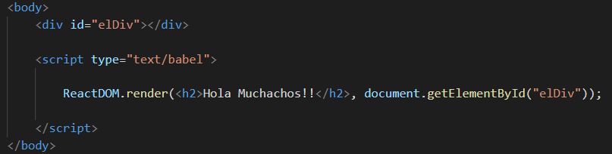
Veamos un Primer hola mundo con react
Necesitamos 3 cosas para echar a andar ese código React de manera sencilla:
Llamar o cargar las liberías necesarias (que no se ven en la imágen).
Un etiqueta HTML donde renderizar (La etiqueta Div de arriba).
La instrucción ReactDom.Render (obviamente la del centro del Script).

Slide 3

Entendamos la instrucción ReactDOM.render
Esta parte corresponde a lo que queremos mostrar en pantalla
(Ojo esto no es HTML, es JSX)
Esta instrucción de JavaScript establece en cual etiqueta HTML vamos a mostrar o renderizar el mensaje del primer parámetro.

Slide 4
Pero que es JSX?
Es una extensión de JavaScript que tiene una sintaxis muy parecida al XML.
Fue creado con la intención de que los preprocesadores (como Babel.js) lo transformen en ECMAScript (JavaScript) estándar.
En otras palabras es como un HTML dentro de JavaScript y/o React pero sin comillas.

Slide 5
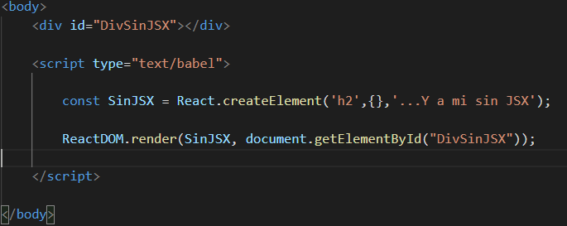
Puedo desarrollar en React SIN jsx? R/Si pero es mejor usar JSX.

Slide 6
2 reglas de oro con React
Debido a su gran velocidad para renderizar en pantalla, todo, absolutamente todo, desde el Html hasta Bootstrap debería construirse desde React.
Los componentes creados en React son reciclables entre páginas y hasta con otras aplicaciones web, inclusive con aplicaciones Mobile gracias a React Native.

Slide 7
Crear y manejar sitios con React usando Node.js - NPM

Slide 8
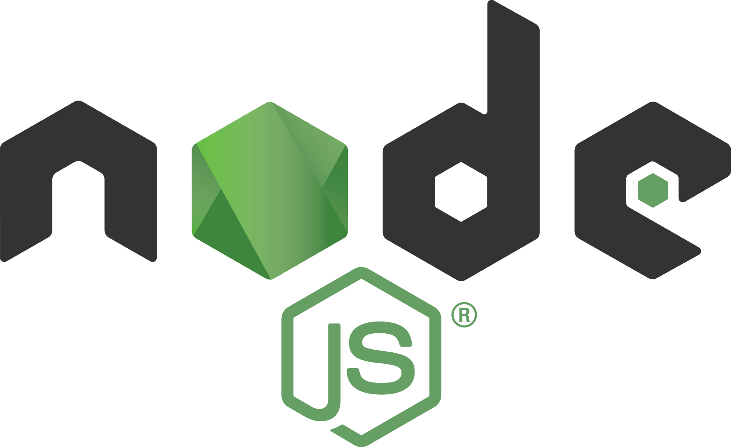
Pero Que es Node.JS?
Dicho de una manera muy coloquial: Node.js es JavaScript pero del lado del Servidor.
En otras palabras: es la competencia de ASP.Net, JSP y PHP, pero en lugar de usar lenguaje C#, Java o PHP, usa JavaScript.
Pero entonces que tiene que ver Node.js con React? R/ Podríamos decir que a este nivel, prácticamente nada porque Node.js es del lado del servidor y React es del lado del cliente…

Slide 9

Y entonces que es NPM?
Es el manejador de paquetes y dependencias que viene con Node.js.
Para los que conocen Java o PHP, NPM es el equivalente a Maven o Composer, pero para JavaScript.
Y para que nos sirve con React? R/ Básicamente lo que hace, es crearnos un proyecto vacío de alguna tecnología de JavaScript (React, Angular, Vue, Node, etc.) listo para empezar a trabajar. Además de crear la estructura de carpetas y archivos del proyecto, descarga todas las librerías y dependencias necesarias.

Slide 10
Como se crea un proyecto de React con NPM?
Hay que instalar la última versión de Node.js.
NPM viene incluido con Node.js, así que no hay que instalarlo.
Aunque la instalación es gráfica, el uso de NPM se basa en la ejecución de comandos desde la terminal o línea de comandos o DOS.

Slide 11
Con que instrucciones se crea un proyecto de React con NPM?
node -v
npm –v
cd/
Mkdir miReact
cd miReact
Con estas instrucciones se verifica si estan bien instalados Node y NPM.
Se crea una carpeta llamada “miReact”, en la raíz del disco duro.

Slide 12
Con que instrucciones se crea un proyecto de React con NPM? #2
npm install -g create-react-app
create-react-app primera_app
Se instala a nivel global la herramienta create-react-app la cual facilita la creación de apps con poca configuración.
Crea dentro de la carpeta “miReact” un Proyecto de React llamado: “primera_app”.

Slide 13
Con que instrucciones se crea un proyecto de React con NPM? #3
cd primera_app
npm start
Abre la carpeta “miReact”.
Abre un navegador Web y levanta la aplicación.

Slide 14
Algunas herramientas en línea para desarrollar con React

Slide 15
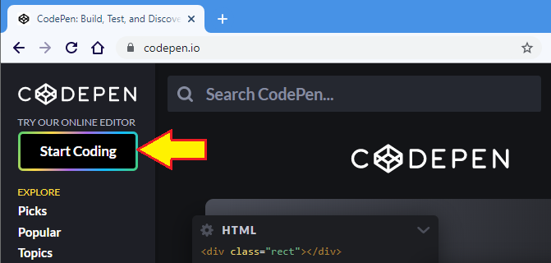
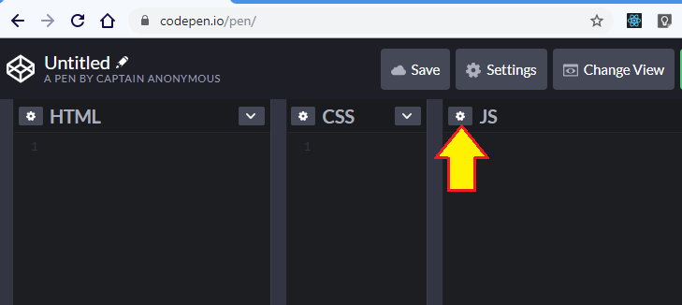
CodePen

Slide 16
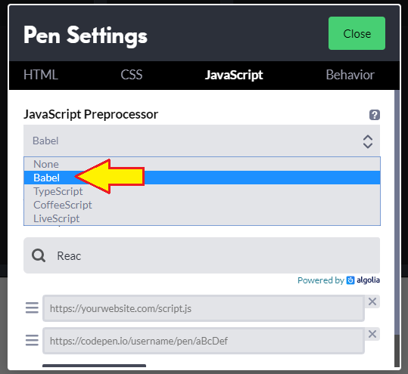
CodePen #2
Es muy fácil de usar siempre y cuando se agreguen o importen las librerías indicadas.
Hay que seleccionar el preprocesador Babel.

Slide 17
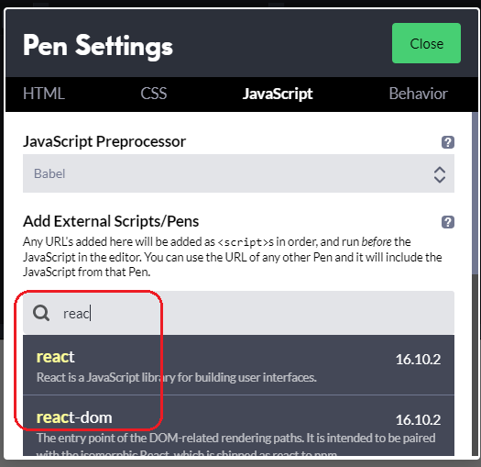
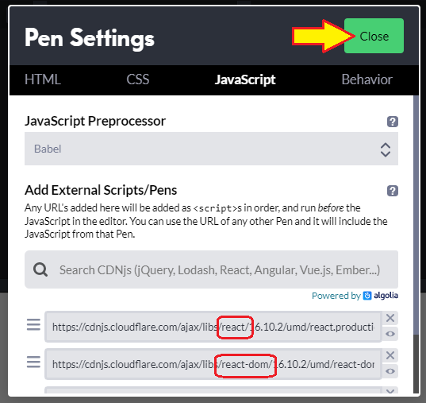
CodePen #3
Hay que agregar las librerías: react y react-dom

Slide 18
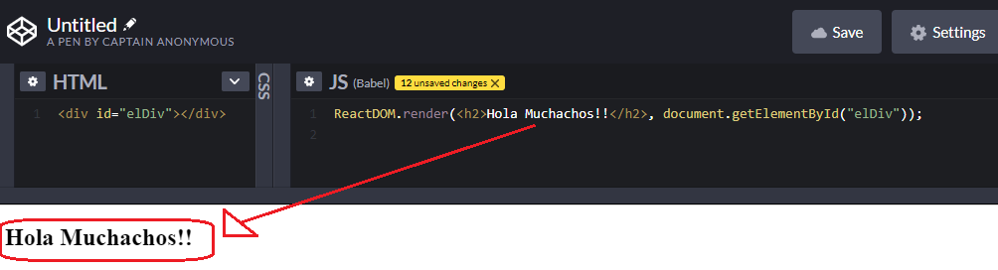
CodePen #4

Slide 19
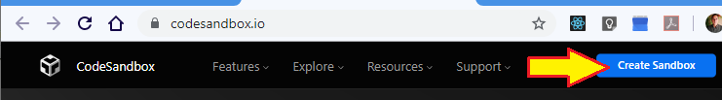
CodeSandbox

Slide 20
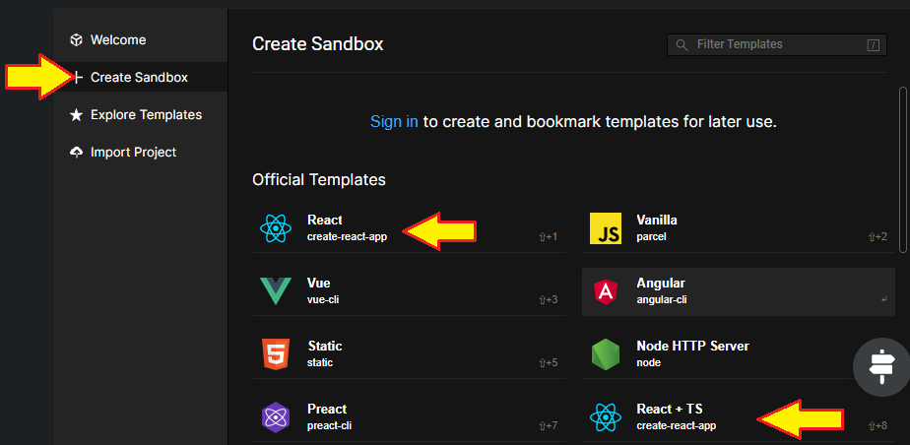
CodeSandbox #2

Slide 21
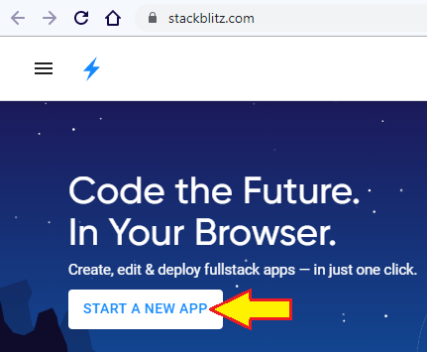
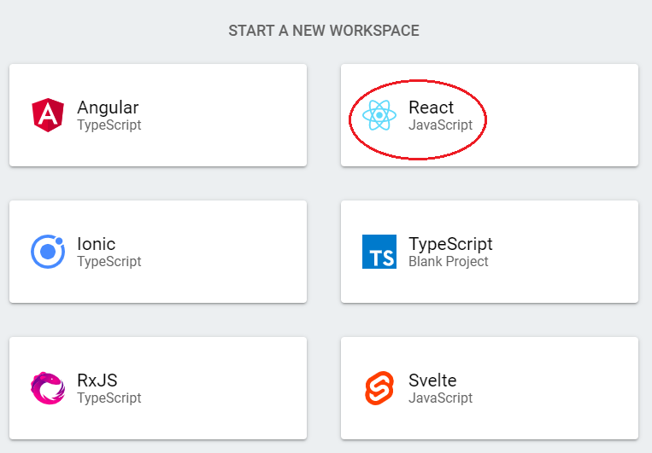
Stackblitz

Slide 22
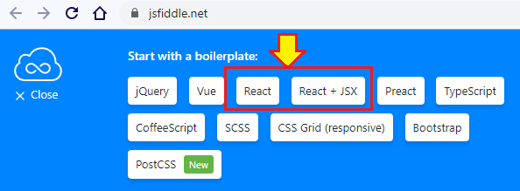
Jsfiddle

